Slide 1
Государственное автономное учреждение дополнительного профессионального образования Ярославской области Институт развития образования
Методы работы в образовательных организациях по выявлению детей, склонных к терроризму и экстремизму
«Проведение профилактической работы по противодействию терроризму и экстремизму следует рассматривать как продолжение воспитательной работы»
Кулягин Игорь Валерьевич заместитель руководителя аппарата НАК
Всероссийский форум "Противодействие идеологии терроризма в образовательной сфере и молодежной среде" 8-9 декабря 2021 г.
Старший преподаватель
Центра социализации и воспитания
Перфилов В.П.

Slide 2
Терроризм и экстремизм как правонарушение
Правонарушение
общественно опасное виновное де­яние (действие или бездействие), которое противоречит нормам права и влечет за собой юридическую ответственность
Проступок
это противоправное действие с малой степенью тяжести
Преступление
общественно опасное винов­ное действие, ответственность за которое предусмотрен­а УК
Экстремизм
приверженность к крайним взглядам и действиям, радикально отрицающим существующие в обществе нормы и правила. Общественный порядок
Терроризм
любые противоправные насильственные действия, связанные с устрашением населения, в целях принятия тех или иных решений органами государственной власти и др. Конституционный строй
Мы исходим из того, что экстремизм и терроризм – это звенья одной цепи, где: экстремизм – это подготовительная «теория», а терроризм – это исполнительная «практика».
Пленум Верховного Суда разъясняет, что совершение взрыва, поджога или иных действий, устрашающих население и создающих опасность гибели человека, причинения значительного имущественного ущерба либо наступления иных тяжких последствий, а равно угроза совершения указанных действий квалифицируются как террористический акт (ст. 205 УК РФ) только при наличии у лица цели воздействия на принятие решений органами власти или международными организациями.

Slide 3
Система профилактики и противодействия идеологии терроризма и экстремизма в ОО
Работа с педагогами
Работа с обучающимися
- Курсы повышения квалификации
- Семинары, вебинары
- Конкурс образовательных организаций
- Информационно-образовательные ресурсы
Советы профилактики
Работа с группами риска
Адресная работа с обучающимися
Самоуправление
Социологические опросы
КОМПЛЕКС МЕР
Методическое обеспечение
Работа с родителями
Нормативно-правовые документы
Учебно-методические материалы
Методические рекомендации
Видеоматериалы и печатные издания
Результаты мониторингов
Родительские собрания
Лектории
Консультации и т.д.

Slide 4
Требования
Письмо УФСБ России по Ярославской области от 27.12.2021 г | Запланированные мероприятия, направленные на выявление учеников с психическими отклонениями, склонных к агрессии и увлекающиеся насильственными ресурсами сети Интернет, коррекция их поведения и информирование правоохранительных структур выполняется формально. Эффективная предупредительно-профилактическая работа с молодежью не ведется» Выработанные АТК меры фактически не исполняются.
Протокол АТК №5 от 25.05.2021 | ДО: «… обеспечить проведение разъяснительной работы с педагогическим составом ОО о проблеме вовлечения в террористическую и экстремистскую деятельность на конкретных примерах…..»
 | «В рамках профилактических мер организовать целенаправленную подготовку педагогов, психологов и социальных работников ОО к работе, направленной на выявление факторов, способствующих формированию у молодежи склонности к насилию, массовым убийствам и суицидальному поведению"

Slide 5
Формы девиантного поведения
негативные
позитивные
- хулиганство;
лихачество
на дорогах;
- уголовную преступность;
- приставание;
сексуальные
домогательства;
- изнасилование;
- инцест;
- педофилию;
- зоофилию;
- некрофили
- наркоманию;
- токсикоманию;
- непристойное поведение;
- эксгибиционизм;
- проституцию;
- игроманию;
- терроризм;
- экстремизм;
- вандализм;
- нанесение самоповреждений;
- самоубийство и др.
- самопожертвование;
- новаторство;
- героизм;
- спортивные достижения;
- аскетизм;
- чрезмерная щедрость;
- чрезмерная добродетельность;
- обострённое чувство жалости;
- способности, талант,
- гениальность и др.
ю;

Slide 6
Подверженность к внешнему воздействию
Специалисты правоохранительных органов выделяют следующие группы молодых людей, наиболее подверженных влиянию идеологии терроризма и экстремизма:
- подростки из неблагополучных семей,
- употребляющие алкоголь и наркотики,
- разделяющие экстремистские настроения,
- дети, осужденных родителей бандформирований и проповедующих экстремистские взгляды, насильственные способы решения проблем,
- подростки семей трудовых эмигрантов.
Специалисты в сфере социальной психологии выделяют следующие группы людей, в отношении которых индоктринация (передача фундаментальных положений системы верований) наиболее вероятна:
- истероиды (стремление выделиться, обратить на себя внимание окружающих, оказаться в центре внимания)
- лица с паранойяльной (бредовые, сверхценные идеи) настроенностью,
- психастеники (мнительность, тревожность),
- зависимый тип личности, лица из семей с гиперопекой,
- лица из неполных семей,
- лица из асоциальных семей,
- лица с ограниченными физическими возможностями,
- лица, пережившие тяжелые психотравмы,
- лица с развитым эйдетическим восприятием (галлюцинации наяву),
- лица, склонные к конфабуляциям (разновидность «ложных воспоминаний», «галлюцинации воспоминания»),
- дети и родственники культистов или террористов.

Slide 7
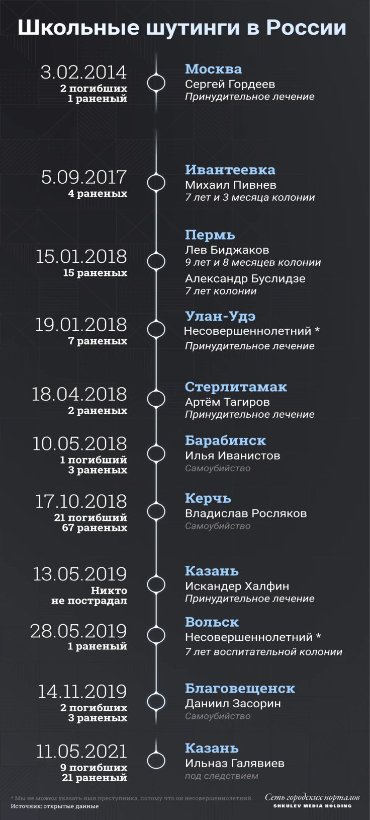
В феврале 2014-го Москва 263-й школы в столичном районе Отрадное. Стрелок - принес в школу спрятанные под длинным пальто два отцовских карабина. Сдаться его уговорил отец, сотрудник одного из силовых ведомств. Гордеев был в числе здешних отличников, даже на золотую медаль претендовал.
над зубрилой Гордеевым часто издевались и одноклассники, и ребята постарше.
5 сентября 2017 года. Девятиклассник Михаил Пивнев зашёл в здание «Образовательного центра № 1», учащимся которого являлся, открыл стрельбу из пневматической винтовки, а затем взорвал самодельные взрывные устройства. Михаил из обеспеченной семьи, родители дарили ему дорогие подарки, в том числе пневматическое оружие.
Улан-Уде. Лев Биджаков и 15-летний девятиклассник Александр Буслидзе устроили бойню в родной школе. До 2015 года он был вполне прилежным учеником и даже участвовал в олимпиаде по физике.
Казань. Искандер Хальфин из обеспеченной семьи, его отец работает в банке. Родители разведены. Гимназия элитная.
Благовещенск 19-летний студент Даниил Засорин открыл стрельбу, а после покончил с собой. Он всегда был тихим, спокойным, никогда не проявлял агрессии и ни с кем не ссорился

Slide 8
КОЛУМБАЙНЕН
СКУЛШУТИНГ
Колумбайн – это название школы в США, в которой в 1999 году произошло массовое громкое вооружённое нападение учеников на своих одноклассников.
Скулшутинг (от англ. Schoolshooting — «школьная стрельба») или вооружённые нападения в учебных учреждениях
На территории Российской Федерации с 2014 года произошло более 10 преступлений данной направленности.
В отношении одного лица возбуждено уголовное дело по статье 105 УК РФ,
двое направлены на лечение в Ярославскую ОКПБ,
- один привлечён к административной ответственности,
- четверо поставлены на учёт в подразделениях по делам несовершеннолетних ОВД.
В 2021 году УФСБ России по ЯО во взаимодействии с УМВД России по ЯО
- выявлено 8 участников «колумбайновских» сообществ,
- предотвращено 4 вооруженных нападения сторонников «скулшутинга» на образовательные организации.

Slide 9
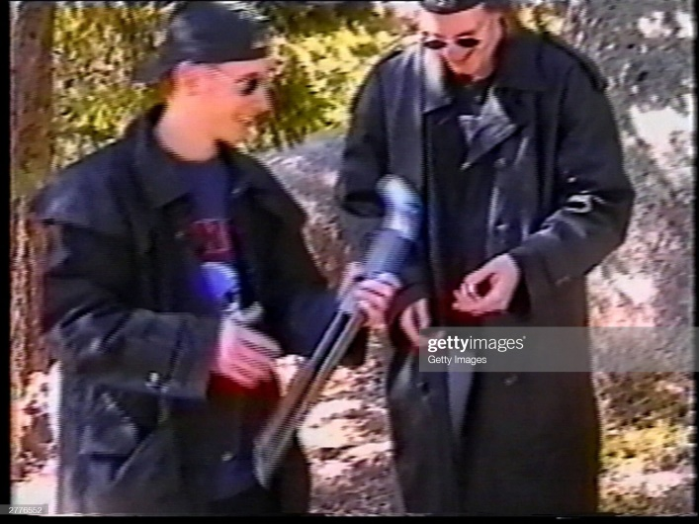
Получение информации о склонности подростка к «колумбайновской» идеологии в ходе межличностного контакта педагога и обучающегося
1. Симпатии подростка к определенному стилю одежды (штаны в стиле милитари, длинные черные плащи, белые футболки с надписями «1999», «VoDKa», «Wrath», ботинки – берцы, перчатки, солнцезащитные очки).
2. Выявление обучающихся из числа лиц, достигших возраста 18 лет, намеревающихся реализовать право на приобретение газового оружия, огнестрельного гладкоствольного длинноствольного оружия самообороны, спортивного оружия, охотничьего оружия, сигнального оружия.
2 февраля 2022 года Верховный суд по требованию Генпрокуратуры признал «Колумбайн» «террористическим движением»
Эрик Харрис
Дилан Клиболд

Slide 10
На что следует обратить внимание
Выявление
Адресная работа
Наблюдение
Индивидуальная работа
Внутри семейные отношения. Семейный уклад – базис для любого ребёнка, в котором он развивается. Родители являются первым и главным авторитетом в глазах ребёнка, а семейные традиции и правила представляются ребёнку самыми правильными.
Контакт с ребёнком. Именно чувство отверженности собственными родителями может толкнуть подростка на такой страшный шаг, как стрельба в школе.
Уровень и частота проявления подростком агрессии. Агрессия в подростковом возрасте является практически типичной поведенческой особенностью. В большинстве случаев за повышенной агрессивностью подростка стоит защитные механизм, который срабатывает, что бы защититься от окружающего мира. Агрессия может появиться если подростку не хватает внимания родителей, а так же из-за игнорирования его сверстниками.
Психологические травмы общения со сверстниками приобретает первостепенное значение.
Психологические травмы, вызванные буллингом, троллингом, травли в школе.
Психическое здоровье. Комплексная психолого-психиатрическая экспертиза подтверждает, что школьные стрелки нередко имеют психиатрические диагнозы.

Slide 11
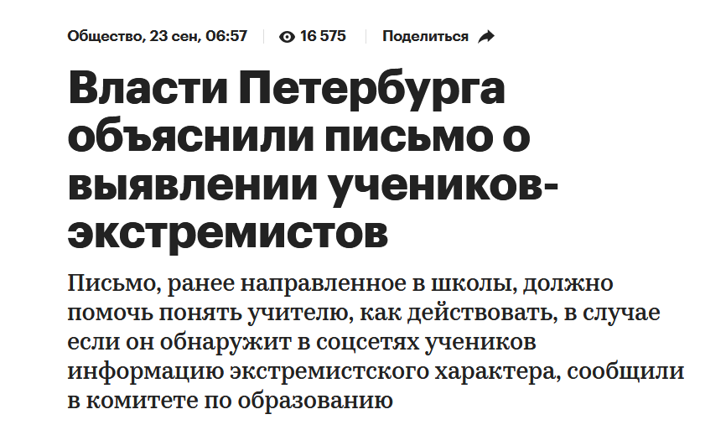
Выявление
Адресная работа
Наблюдение
Индивидуальная работа
В петербургском отделении межрегионального профсоюза работников образования «Учитель» считают, что выявление экстремистов — задача правоохранительных органов. «Они [учителя] не должны относиться к своим ученикам как к подозреваемым, искать среди них преступников, как они считают, это противоречит логике профессии, — рассказал РБК председатель отделения Александр Кондрашев. — Ты делаешь либо одно, либо другое. Я считаю, что такая работа не должна вестись учителями, в том числе и социальными педагогами, у которых более сложная функция».

Slide 12
Склонность к деструктивному поведению
Динамическое наблюдение
(критерий агрессивность)
1. Часто теряет контроль над собой.
2. Часто спорит, ругается со взрослыми.
3. Часто отказывается выполнять правила.
4. Часто специально раздражает людей.
5. Часто винит других в своих ошибках.
6. Часто сердится и отказывается сделать что-либо, отказывается от выполнений
7. Часто завистлив, мстителен.
8. Чувствителен, очень быстро реагирует на различные действия окружающих
9. Открыто избегает общения с окружающими (одноклассники и т.д.)
Диагностические признаки агрессивно-асоциального поведения
Вербальная агрессия может проявляться в различных формах:
- проявление грубости в речи;
- отрицательное речевое воздействие на окружающих;
- обидные для окружающих высказывания, задевающие их честь, достоинство и самолюбие;
- выражение своих негативных эмоций в неприемлемой, социокультурной форме.
Вербальную агрессию следует отличать от спонтанных вербальных реакций на стресс, сленговых высказываний, присущим определенным микрогруппам
Когнитивный уровнь:
убеждения, неадекватные установки и представления, негативные ожидания
Мотивационный уровнень:
сознательные цели или бессознательные агрессивные стремления
на фоне негативных эмоций: злость, ярость, безразличие раздражение, зависть, отвращение,
нетерпимость, неистовство, ярость, бешенство и ненависть.
Предположить, что ребенок агрессивен можно, если в течение
не менее чем 6 месяцев в его поведении проявлялись хотя бы 4 признака. Ребенку, в поведении которого наблюдается большое количество признаков агрессивности, необходима помощь специалиста - психолога или врача

Slide 13
Запланированные мероприятия, направленные на выявление учеников с психическими отклонениями, склонных к агрессии и увлекающиеся насильственными ресурсами сети Интернет, коррекция их поведения и информирование правоохранительных структур выполняется формально.
Эффективная предупредительно-профилактическая работа с молодежью не ведется»
Письмо УФСБ России по Ярославской области от 27.12.2021 г
НЕОБХОДИМЫЕ ДЕЙСТВИЯ ПЕДАГОГА ПРИ ОБНАРУЖЕНИИ ПРИЗНАКОВ ДЕСТРУКТИВНОГО ПОВЕДЕНИЯ У ОБУЧАЮЩЕГОСЯ
проинформировать заместителя директора по ВР
проинформировать классного руководителя
привлечь к работе с обучающимся педагога-психолога для проведения
диагностических и, при необходимости, коррекционных мероприятий
привлечь родителей (законных представителей) обучающегося и
определить единую воспитательную стратегию
сообщить о признаках противоправных деяний обучающегося
администрации образовательной организации для принятия решения
об информировании сотрудника подразделения по делам
несовершеннолетних органа внутренних дел.

Slide 14
ЭТАПЫ РАБОТЫ С ОБУЧАЮЩИМСЯ ПРИ ВЫЯВЛЕНИИ
ПРИЗНАКОВ ДЕСТРУКТИВНОГО ПОВЕДЕНИЯ
С педагогом-психологом проведение диагностики подростка для определения его психофизического, педагогического, социального, психологического статуса; выявления значимых для личностного роста показателей: мотивации достижений, социального интереса, творческого потенциала, сложных состояний (тревожности, агрессии) с целью составления «Карты личности подростка» и получения рекомендаций по коррекции поведения подростка
Проектирование действий педагогов и подростка: налаживание доверительных отношений; организация совместного с подростком поиска причин возникновения проблемы, возможных последствий ее сохранения (или преодоления); взгляд на ситуацию со стороны; разделение функций и ответственности по решению проблемы; совместное определение наиболее оптимальных вариантов разрешения проблемы
Деятельностный этап: поддержать подростка психологически; обеспечивать безопасность, защищать его интересы и права перед сверстниками, родителями, преподавателями. Привлечение специалистов (психолога и социального педагога). Социальный педагог может выполнять функцию развенчания негативных установок, а педагог-психолог — взять на себя роль эмоциональной отдушины» человека, безусловно принимающего подростка. Включение подростка в общественно-полезную коллективную деятельность, позволяющую реализовать потребность в самоутверждении; развитие «полезных» интересов подростка
Анализ результатов деятельности: совместные с подростком обсуждения успехов и неудач предыдущей деятельности, констатация факта разрешимости или неразрешимости проблемы, совместное осмысление нового опыта, определение перспектив, формирование жизненных устремлений подростка, связанных с будущей профессией

Slide 15
ДЕЙСТВИЯ ПЕДАГОГА ПРИ СОПРОВОЖДЕНИИ
ОБУЧАЮЩЕГОСЯ
выстроить конструктивное взаимодействие с обучающимся и его родителями (законными представителями), иными значимыми для подростка лицами, мнение которых для него важно
выявить проблемы, особенности развития и потенциала обучающегося
обеспечить постоянную поддержку подростку в направлении позитивных изменений
организовать специализированную комплексную помощь в процессе индивидуального сопровождения
оказать индивидуальную помощь в развитии социальной компетентности через вовлечение подростка в различные мероприятия
обеспечить поддержку обучающегося социальной группой подростов и молодежи, имеющей позитивные социальные цели
организовать взаимодействие специалистов с семьей обучающегося по его сопровождению; а также при необходимости работу по коррекции детско(подростково)-родительских отношений
Главная цель — переключить внимание и активизировать положительные качества и внутренний потенциал обучающегося,
мотивировать его на социально-позитивное и законопослушное поведение.
Важной составляющей воспитательной деятельности педагога является мотивирование обучающихся к участию в
молодежных объединениях.

Slide 16
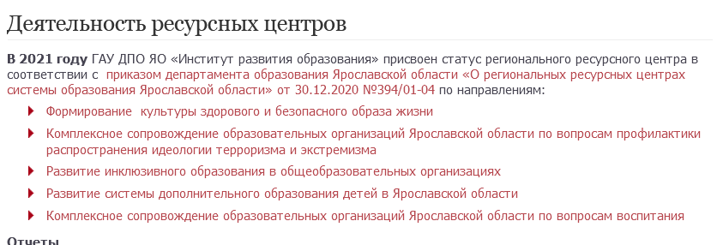
1. В разделе «Деятельность» выбрать «Ресурсные центры»
1. В разделе «Ресурсные центры» выбрать «Комплексное сопровождение ОО ЯО по вопросам профилактики распространения идеологии ТиЭ»

Slide 17
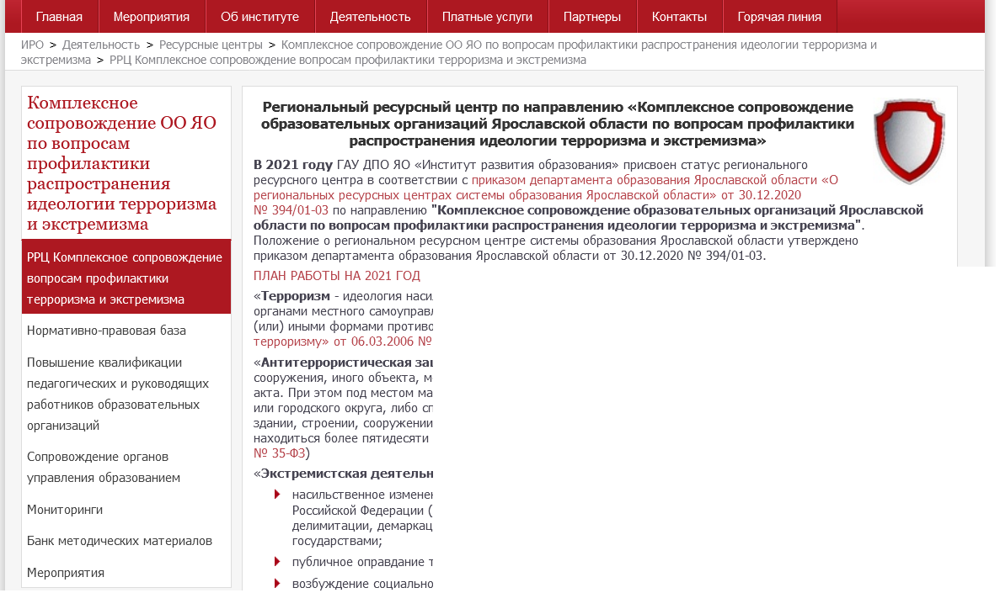

Slide 18
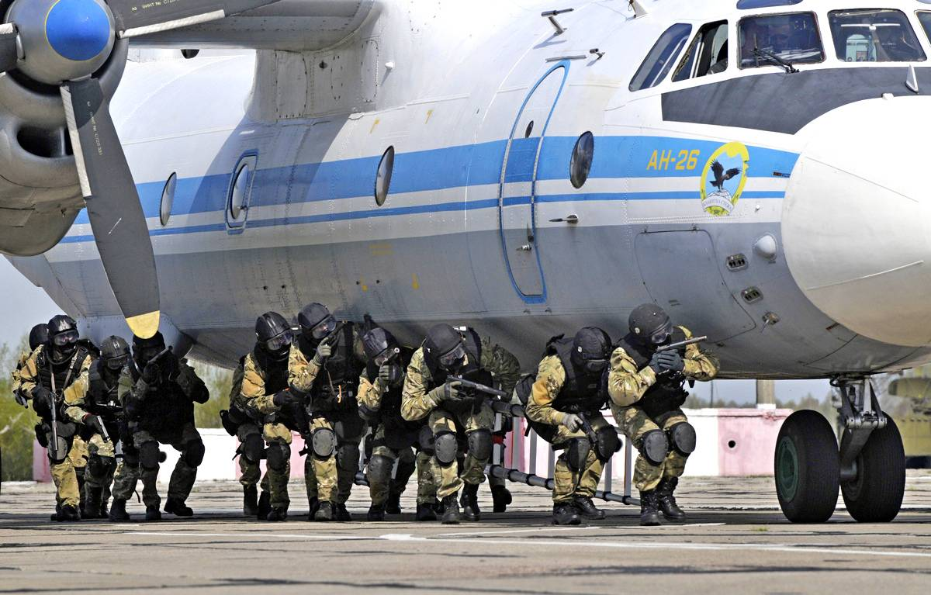
Телефонный терроризм
Формы проявления терроризма
Использование в террористических целях взрывных устройств
Угон воздушного судна и иное преступное вмешательство в деятельность гражданской авиации
3. Захват и угон морского судна, и иное преступное вмешательство в деятельность международного судоходства
4. Захват заложников
5. Телефонные угрозы
6. Иные формы терроризма

Slide 19
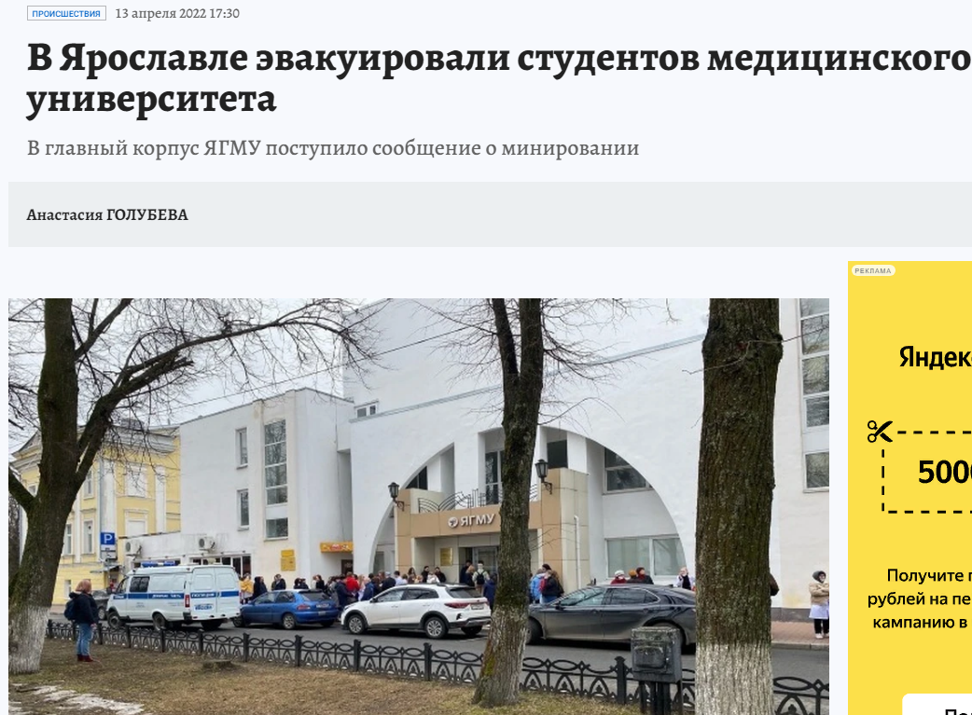

Slide 20
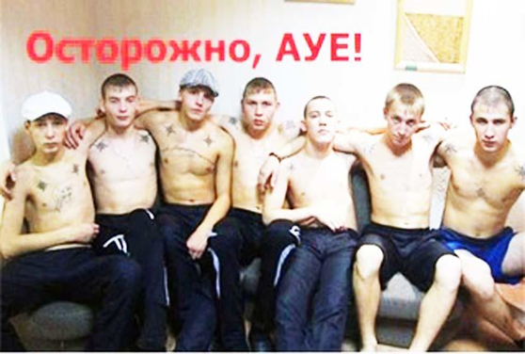
АУЕ (арестанское уркоганское единство) - движение, пропагандирующее среди несовершеннолетних тюремные понятия, соблюдение «воровского кодекса» со сбором денег на «общак»
В результате закрытого заседания Верховный суд признал движение экстремистским и запретил любую связанную с ним деятельность на территории России с 17 августа 2021 года
субкультура АУЕ особенно популярна среди молодежи в Иркутской области, Забайкалье и Бурятии.
«Брат за брата – так за основу взято»
«Дай Бог, чтоб ваша хата не знала ни доктора, ни адвоката»
«Уходя, гасите всех»
«Мудрецу даны знания, мужику умения, пацану — понятия»
«Мы в беспорядке чувствуем себя в порядке»
«Мы не нарушаем правила, мы просто живем по своим»

